Slide 1








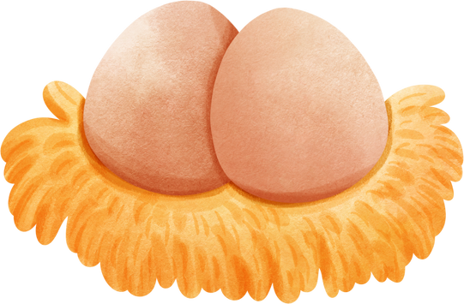


XIN CHÀO CÁC CON TỚI VỚI BÀI HỌC HÔM NAY

Slide 2

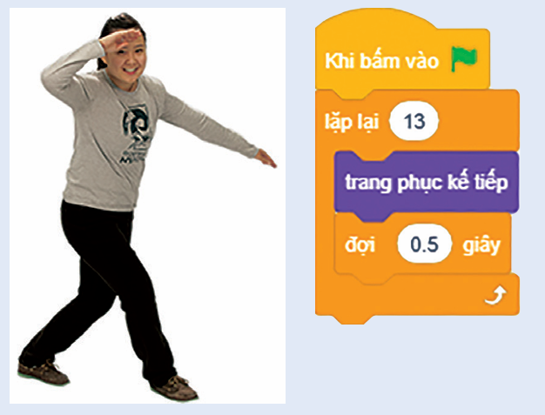
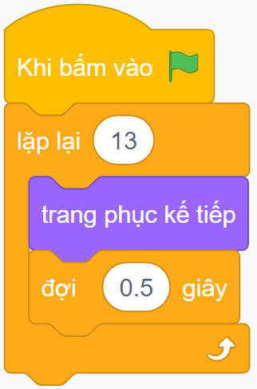


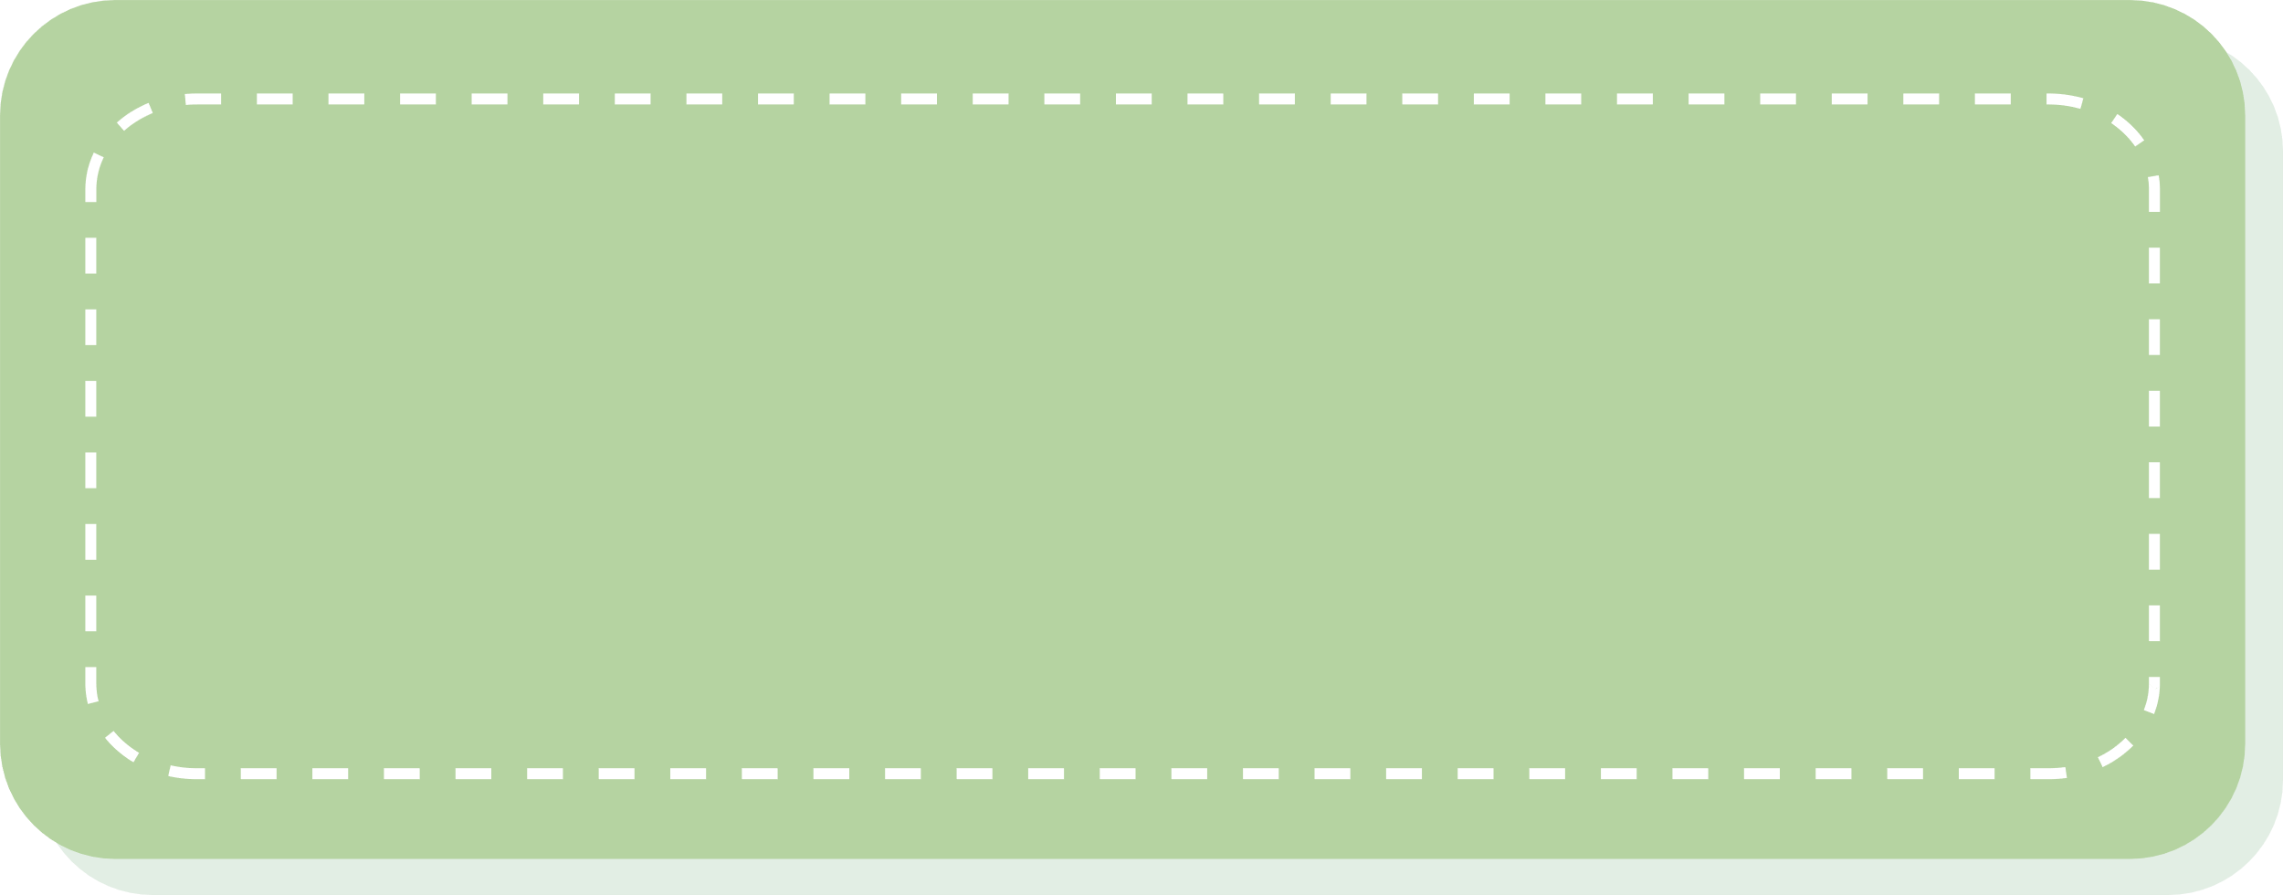

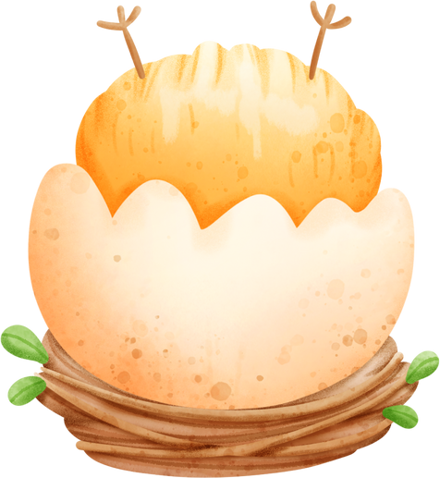

Chương trình bên có hoạt động nào được lặp lại và lặp bao nhiêu lần?
Có lệnh nào điều khiển Anina Dance thực hiện các động tác lặp liên tục mà không dừng lại không?

Slide 3


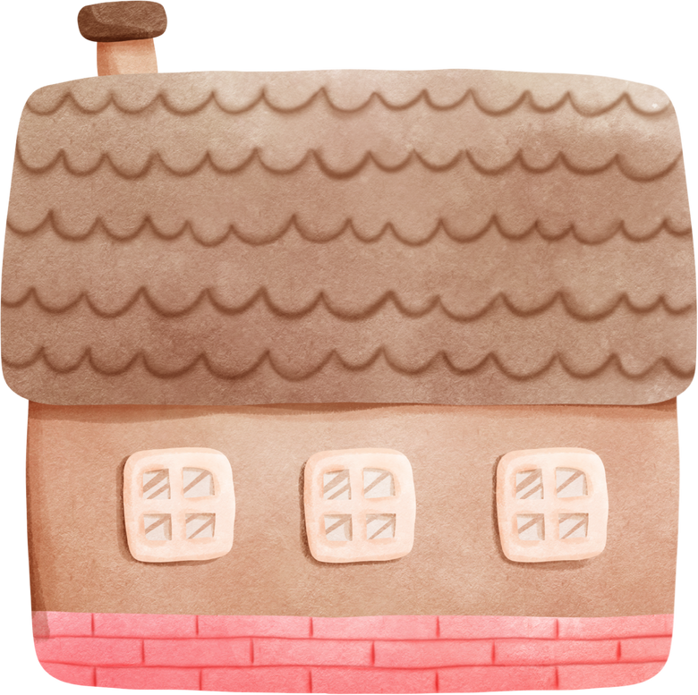









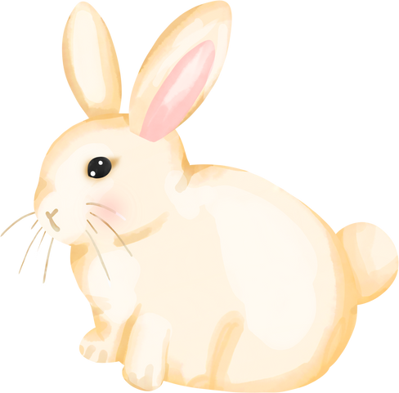


BÀI 21
CẤU TRÚC LẶP LIÊN TỤC

Slide 4



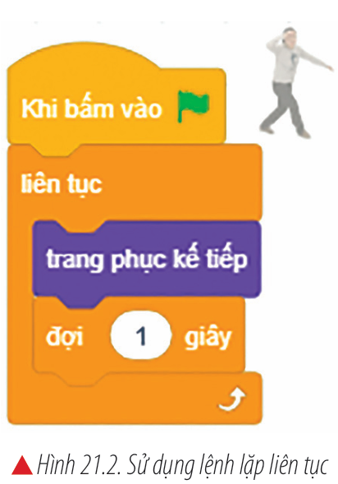

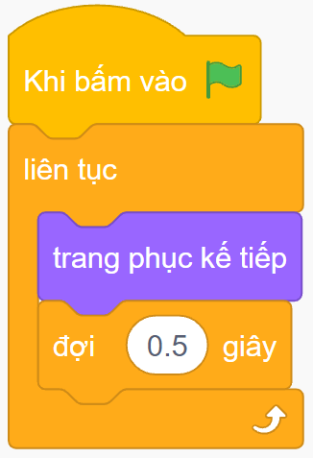
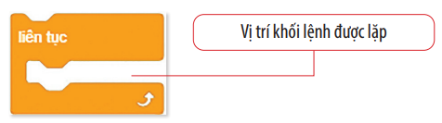



KHÁM PHÁ
HOẠT ĐỘNG CẶP
Em cùng bạn thực hiện:
[1] Vào nhóm lệnh Điều khiển, quan sát và tìm lệnh lặp liên tục:
[2] Sử dụng lệnh này thay thế lệnh lặp trong chương trình ở hình 21.1 để được chương trình như hình 21.2;
[3] Chạy thử chương trình;
[4] Quan sát và nhận xét kết quả.

Slide 5


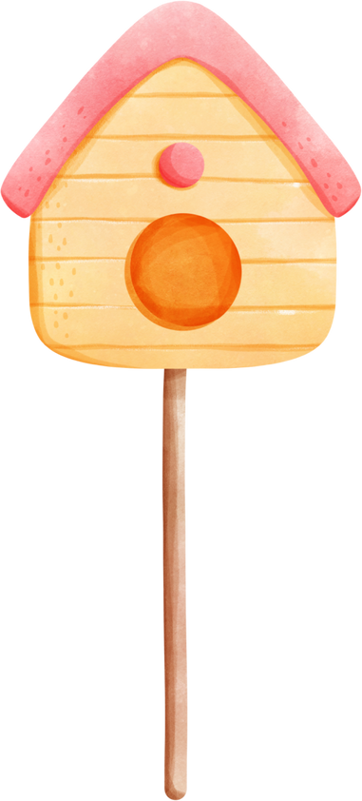
KHÁM PHÁ
– Lệnh lặp liên tục điều khiển khối lệnh bên trong nó lặp không dừng lại.
– Trong Scratch để thực hiện cấu trúc lặp liên tục ta dùng lệnh sau:

Slide 6


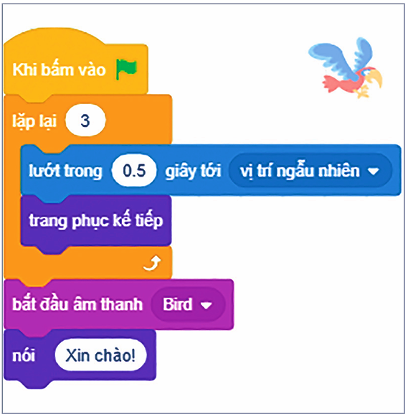


KHÁM PHÁ
HOẠT ĐỘNG NHÓM
1. Sử dụng lệnh này để lập chương trình điều khiển chú vẹt Parrot thực hiện các công việc:
– Lặp lại 3 lần hoạt động “Lướt trong 0,5 giây tới một vị trí ngẫu nhiên và thay đổi trang phục bằng trang phục kế tiếp”.
– Phát âm thanh tiếng chim.
– Nói “Xin chào!”.
2. Chạy thử chương trình.

Slide 7



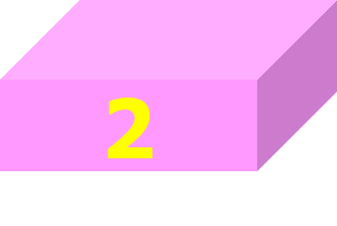
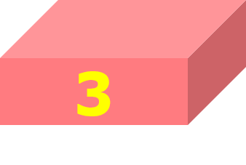
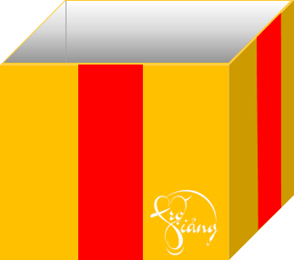





LUYỆN TẬP
TRÒ CHƠI HỘP QUÀ BÍ MẬT
ND tiếp

Slide 8



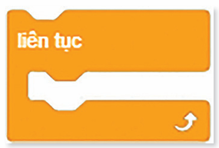
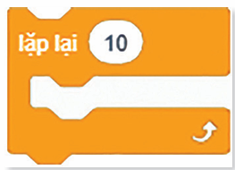

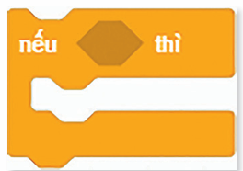
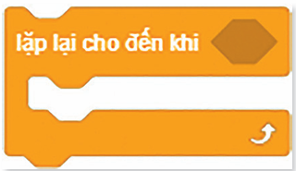


Câu 1. Chỉ ra lệnh lặp liên tục trong các lệnh sau:
COME BACK
A
B
10 điểm dành cho em!
C
D

Slide 9
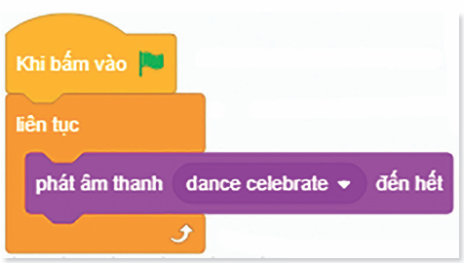
Câu 2. Quan sát chương trình trong hình bên và cho biết chương trình đó thực hiện việc gì? Khi nào thì dừng lại?
Chương trình thực hiện việc phát hết âm thanh dace celebrate liên tục không dừng lại.
Đáp án
10 điểm dành cho em
COME BACK

Slide 10

Câu 3. Nêu một vài ví dụ mô tả cấu trúc lặp liên tục.
COME BACK
Một tràng pháo tay cho em!

Slide 11

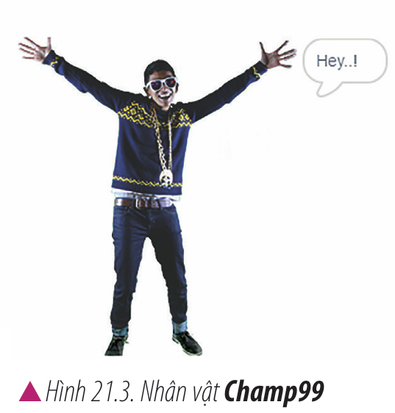

VẬN DỤNG
Em cùng bạn thảo luận và thực hiện:
Lập chương trình điều khiển nhân vật Champ99 (hình 21.3):
a. Thực hiện liên tục các động tác nhảy múa.
b. Liên tục phát đoạn nhạc Dance Celebrate trong khi nhân vật đang nhảy múa.
c. Thêm lệnh vào chương trình để vừa nhảy múa Champ99 vừa nói “Hey..!”.
d. Chạy thử và dừng chương trình.

Slide 12
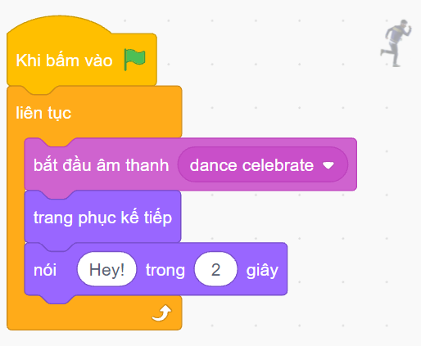
VẬN DỤNG
Chương trình

Slide 13

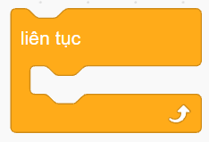
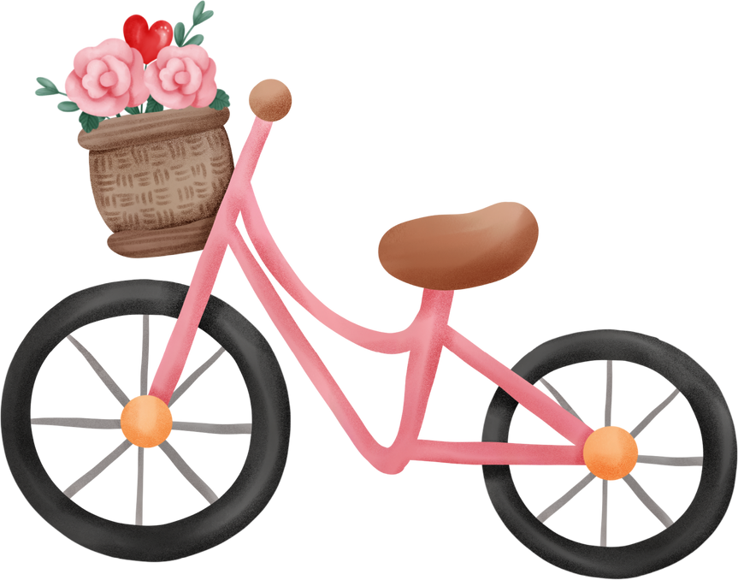
GHI NHỚ
Trong cấu trúc lặp liên tục <công việc> được lặp không dừng lại (lặp liên tục).
Scratch cung cấp lệnh
để điều khiển cấu trúc lặp liên tục.

Slide 14

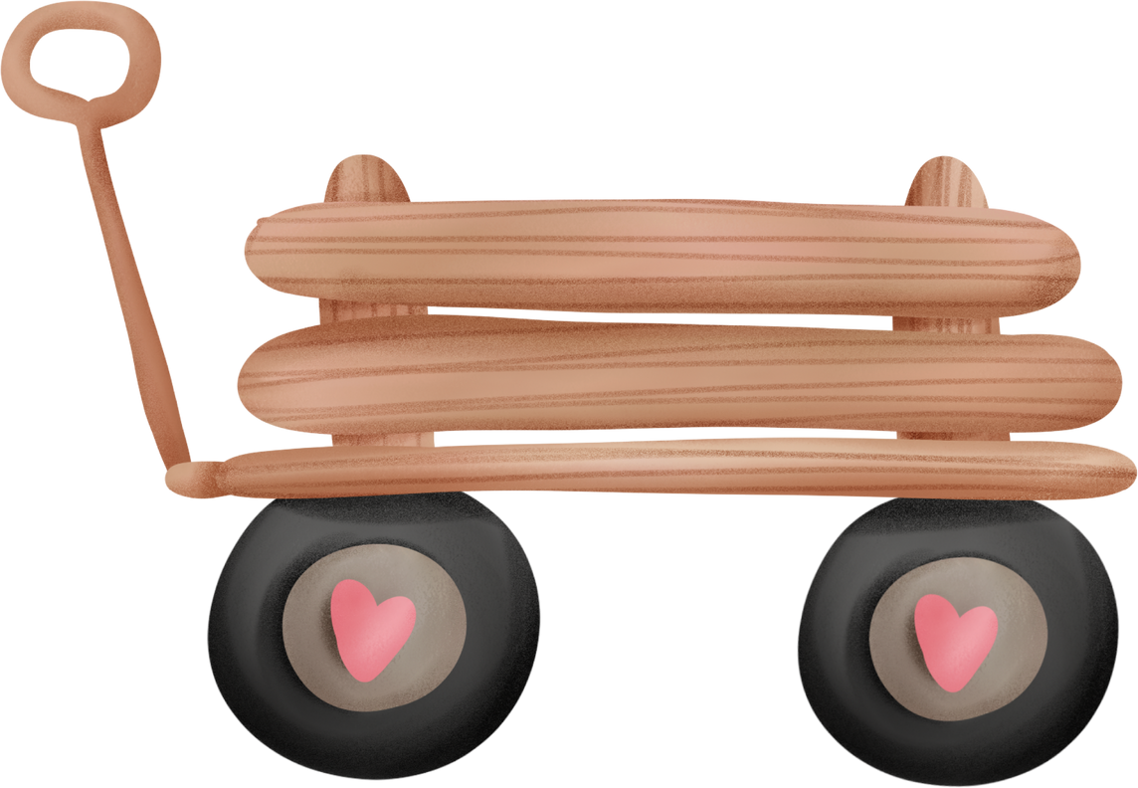

CẢM ƠN CÁC CON ĐÃ LẮNG NGHE

